Slide 1

Java面向对象

Slide 2
Tip：今日课程目标
掌握Java面向对象中的继承
掌握Java面向对象中的抽象类
掌握综合案例-员工类系列定义
掌握今日总结

Slide 3
一、Java面向对象中的继承
理解继承的概述
掌握继承的定义格式和使用
理解继承的好处
掌握继承的注意事项
理解继承的体系
掌握继承后子类父类成员变量的特点
掌握继承后子类父类成员方法的特性
了解方法覆盖的需求
掌握方法覆盖的手机案例实现
掌握方法覆盖的注意事项

Slide 4
1.1、继承的概述
课程一信息
课程长度：05分47秒
1.继承的概述.avi
问答与练习：
1.继承关系的子类特点是?

Slide 5
1.2、继承的定义格式和使用
课程二信息
课程长度：15分29秒
2.继承的定义格式和使用.avi
问答与练习
1.继承的关键字是?
2.有了继承关系后,子类对象可以调用哪些成员?

Slide 6
1.3、继承的好处
课程三信息
课程长度：07分40秒
3.继承的好处.avi
问答与练习
无

Slide 7
1.4、 继承的注意事项
课程四信息
课程长度：12分40秒
4.继承的注意事项.avi
问答与练习
无

Slide 8
1.5、 继承的体系
课程五信息
课程长度：11分00秒
5.继承的体系.avi
问答与练习
无

Slide 9
1.6、继承后子类父类成员变量的特点
课程一信息
课程长度：17分00秒
6.继承后子类父类成员变量的特点.avi
问答与练习
1.局部变量,子类的成员变量和父类的成员变量如何访问?

Slide 10
1.7、继承后子类父类成员方法的特性
课程二信息
课程长度：08分20秒
7.继承后子类父类成员方法的特性_子类重写父类方法.avi
问答与练习：
无

Slide 11
1.8、方法覆盖的需求
课程三信息
课程长度：06分00秒
8.方法覆盖的需求.avi
问答与练习：
无

Slide 12
1.9、方法覆盖的手机案例实现
课程四信息
课程长度：11分00秒
9.方法覆盖的手机案例实现.avi
问答与练习：
无

Slide 13
1.10、 方法覆盖的注意事项
课程五信息
课程长度：05分20秒
10.方法覆盖的注意事项.avi
问答与练习：
1.重载与重写对比?

Slide 14
二、Java面向对象中的抽象类
理解抽象类的产生
掌握抽象类的定义格式
掌握抽象类的使用格式
理解抽象类的特点
了解抽象类的设计思想
掌握抽象类的细节

Slide 15
2.1、抽象类的产生
课程一信息
课程长度：04分40秒
11.抽象类的产生.avi
问答与练习：
无

Slide 16
2.2、抽象类的定义格式
课程二信息
课程长度：05分00秒
12.抽象类的定义格式.avi
问答与练习
1.抽象类使用的关键字是?

Slide 17
2.3、抽象类的使用方式
课程三信息
课程长度：10分40秒
13.抽象类的使用方式.avi
问答与练习
无

Slide 18
2.4、抽象类特点
课程一信息
课程长度：04分30秒
14.抽象类特点.avi
问答与练习：
1.抽象是否可以创建对象?
2.子类继承了父类的抽象方法,子类需要有什么修饰?

Slide 19
2.5、抽象类设计思想
课程二信息
课程长度：04分40秒
15.抽象类的设计思想.avi
问答与练习
无

Slide 20
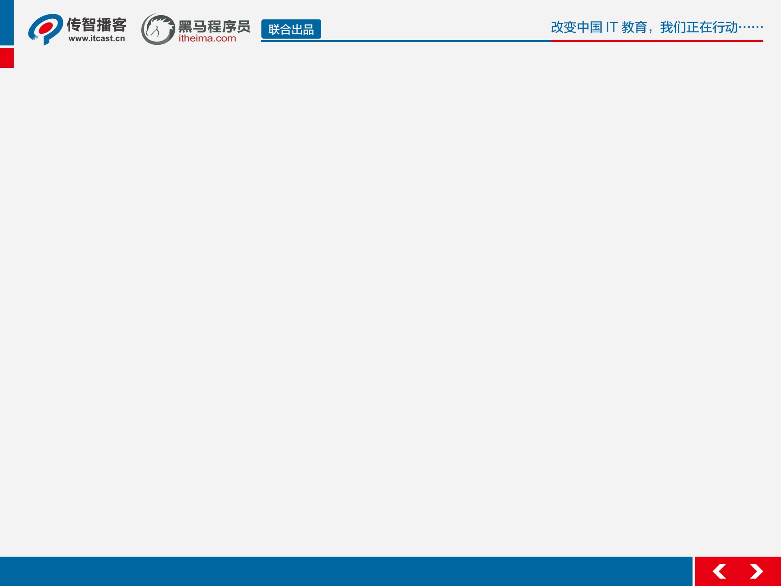
2.6、抽象类的细节
课程四信息
课程长度：08分15秒
16.抽象类的细节.avi
问答与练习
1.抽象类一定是父类?
2.抽象类是否可以不定义抽象方法?

Slide 21
三、综合案例-员工类系列定义
理解员工案例分析
掌握员工案例Employee类的编写
掌握员工案例的子类的编写

Slide 22
3.1、员工案例分析
课程四信息
课程长度：05分20秒
17.员工案例分析.avi
问答与练习
无

Slide 23
3.2、员工案例Employee类的编写
课程四信息
课程长度：08分20秒
18.员工案例Employee类的编写.avi
问答与练习
无

Slide 24
3.3、员工案例的子类的编写
课程四信息
课程长度：13分00秒
19.员工案例的子类的编写.avi
问答与练习
无

Slide 25
